Slide 1
Специальность
09.02.06
«Сетевое и системное администрирование»
Срок обучения 3 года 10 месяцев
Квалификация СЕТЕВОЙ И СИСТЕМНЫЙ АДМИНИСТРАТОР

Slide 2
Сетевой и системный администратор предоставляет услуги в области информационных технологий для предприятий и организаций в коммерческом и государственном секторах.
Главная задача этого специалиста — обеспечение непрерывной и бесперебойной работы сетей и систем.
Эта профессия предполагает выполнение различных задач: поддержку пользователей, проектирование, поиск и устранение неисправностей, монтаж, настройку конфигураций и обновление операционных систем и сетевого оборудования.

Slide 3
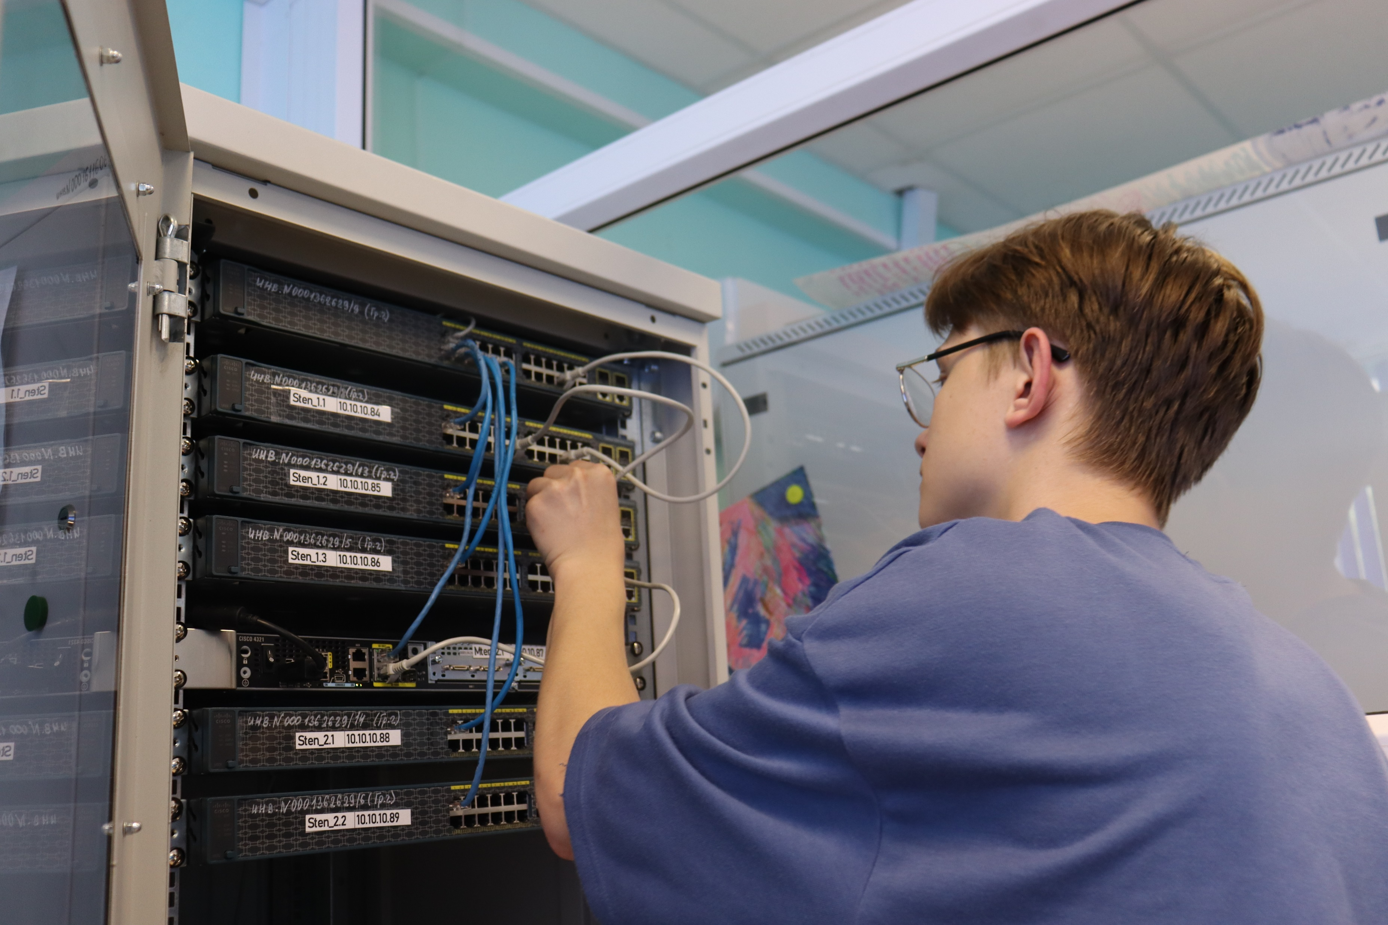
Основные виды профессиональной деятельности
1.Выполнение работ по проектированию сетевой инфраструктуры
Компьютерные сети
Организация, принципы построения и функционирование компьютерных сетей
2. Организация сетевого администрирования
Администрирование сетевых операционных систем
Программное обеспечение компьютерных сетей
Организация администрирования компьютерных систем
3. Эксплуатация объектов сетевой инфраструктуры
Эксплуатация объектов сетевой инфраструктуры
Безопасность компьютерных сетей

Slide 4
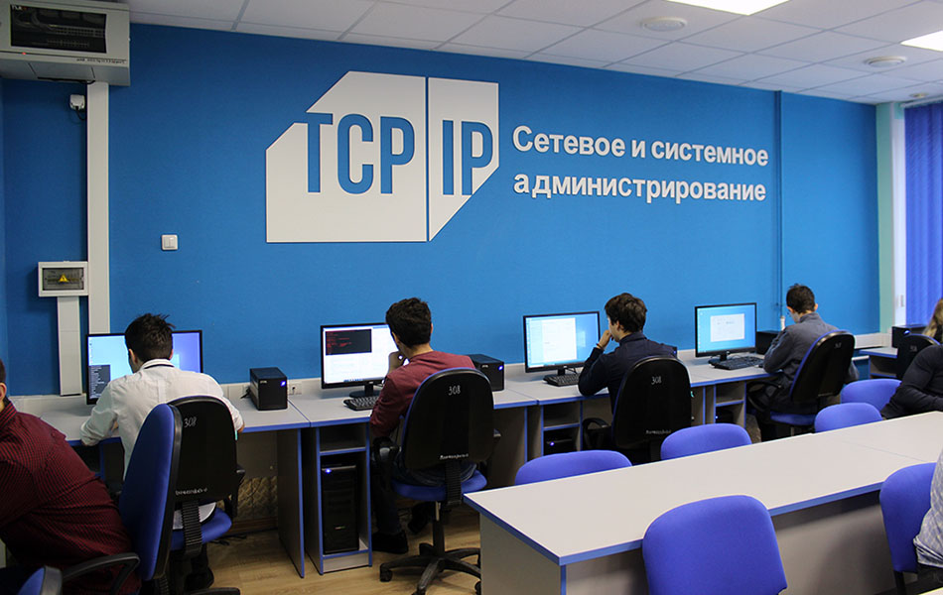
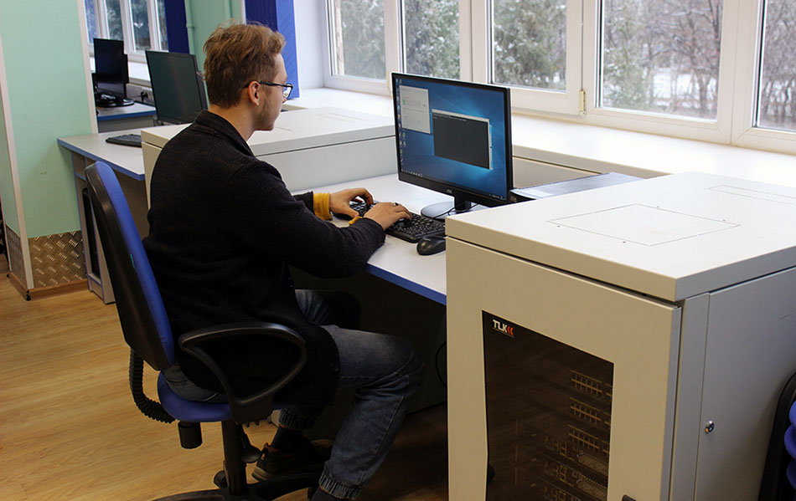
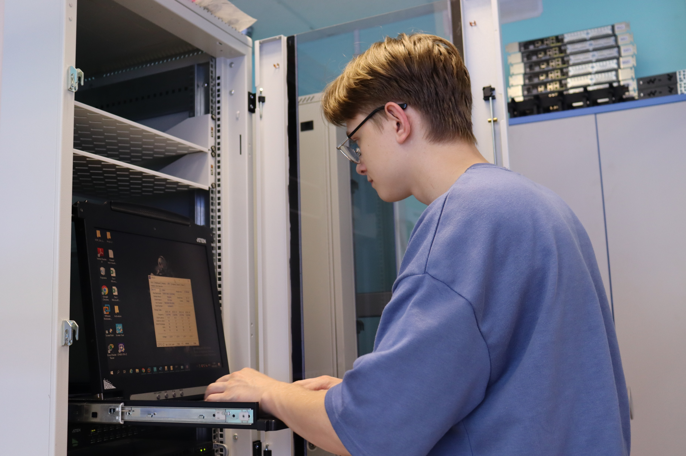
Мастерская «Сетевого и системного администрирования»

Slide 5
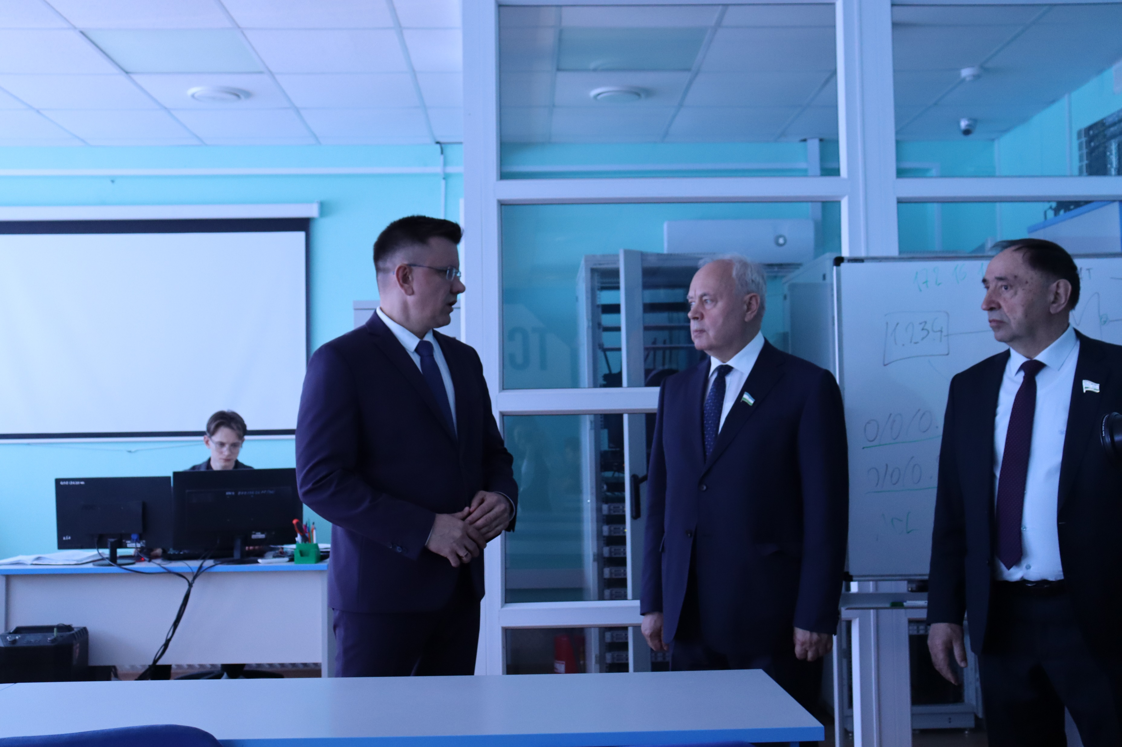
Мастерская «Сетевого и системного администрирования
Сетевое и системное администрирование требует широких познаний в области информационных технологий. В связи с быстрым развитием этой области, требования к администраторам постоянно возрастают. Системный и сетевой администратор (инженер) должен уметь:
разрабатывать и развертывать комплексную информационную инфраструктуру предприятий, включающую рабочие станции, серверы и сетевое оборудование;
развертывать основные сервисы, включая службы каталогов, резервного копирования, почтовые и другие прикладные сервисы;
использовать широкий набор операционных систем и серверного ПО;
эффективно организовывать защищенные соединения сетей предприятий, доступ в Интернет и иные сети;
устанавливать и настраивать устройства беспроводной сети, коммутаторы, маршрутизаторы и средства защиты информации.

Slide 6
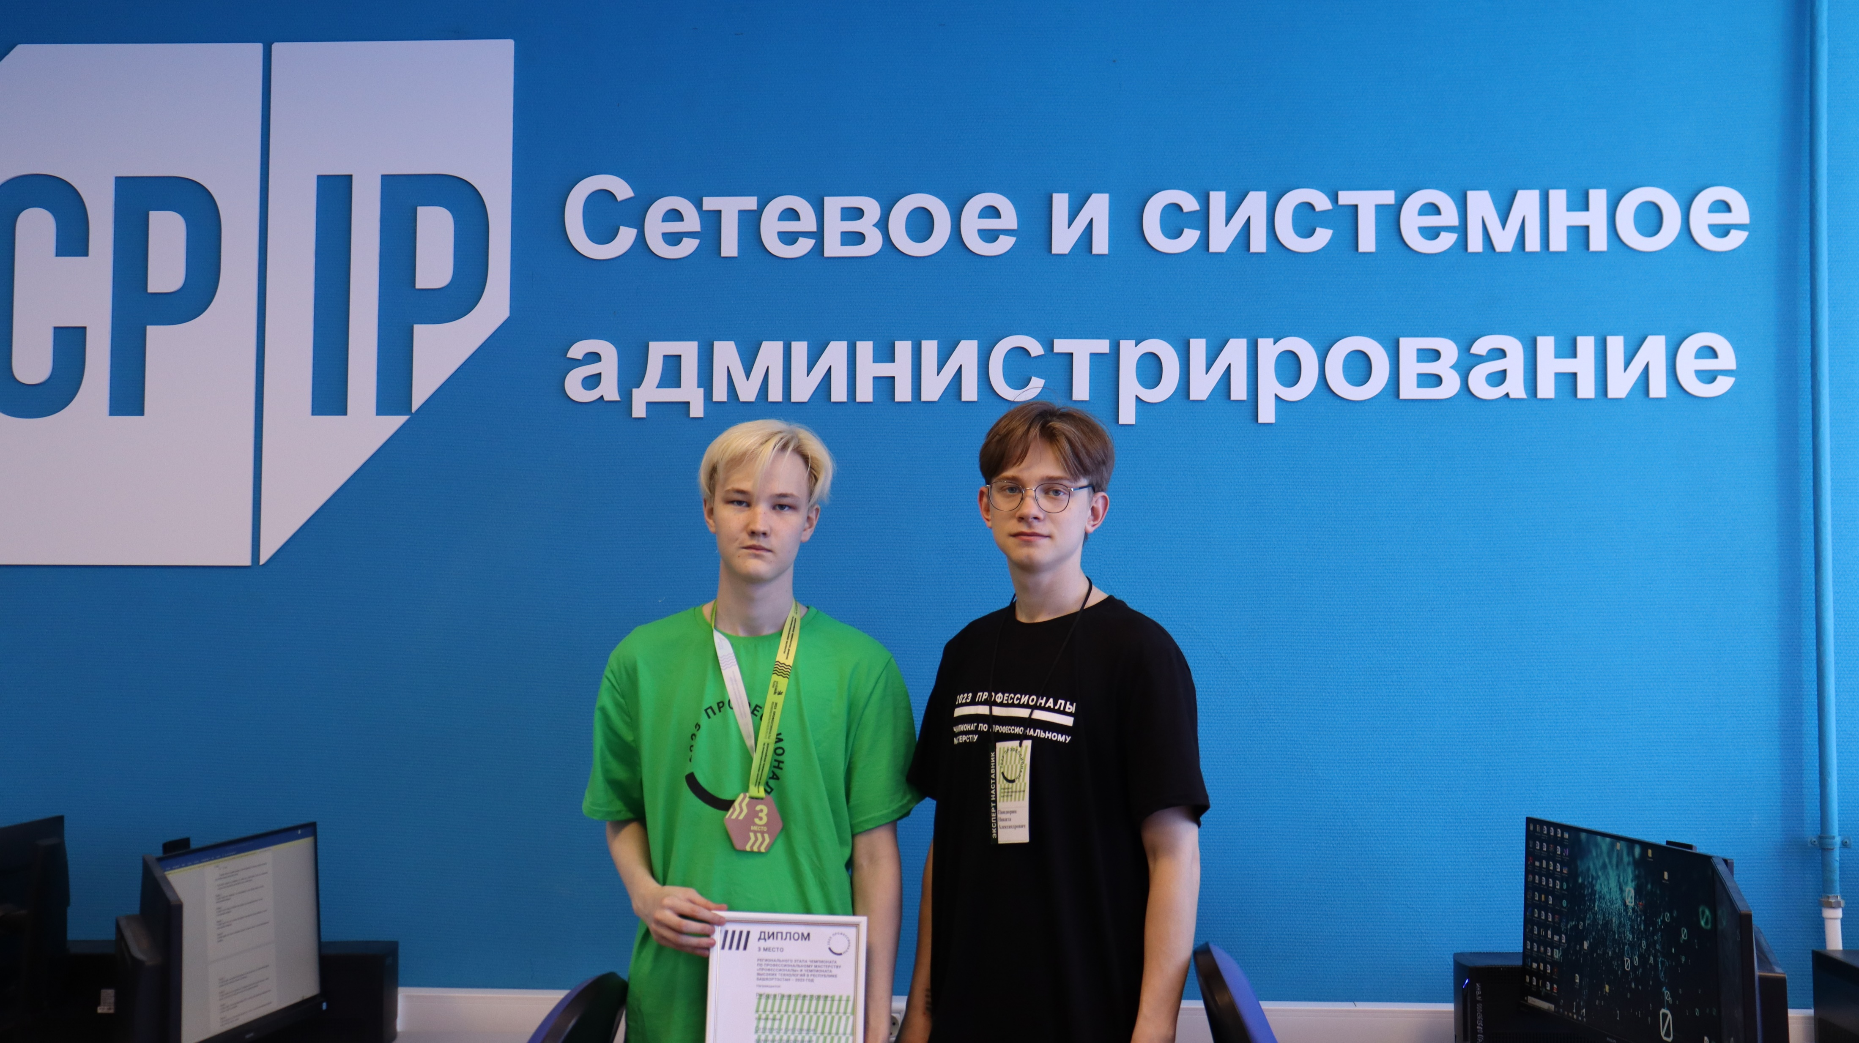
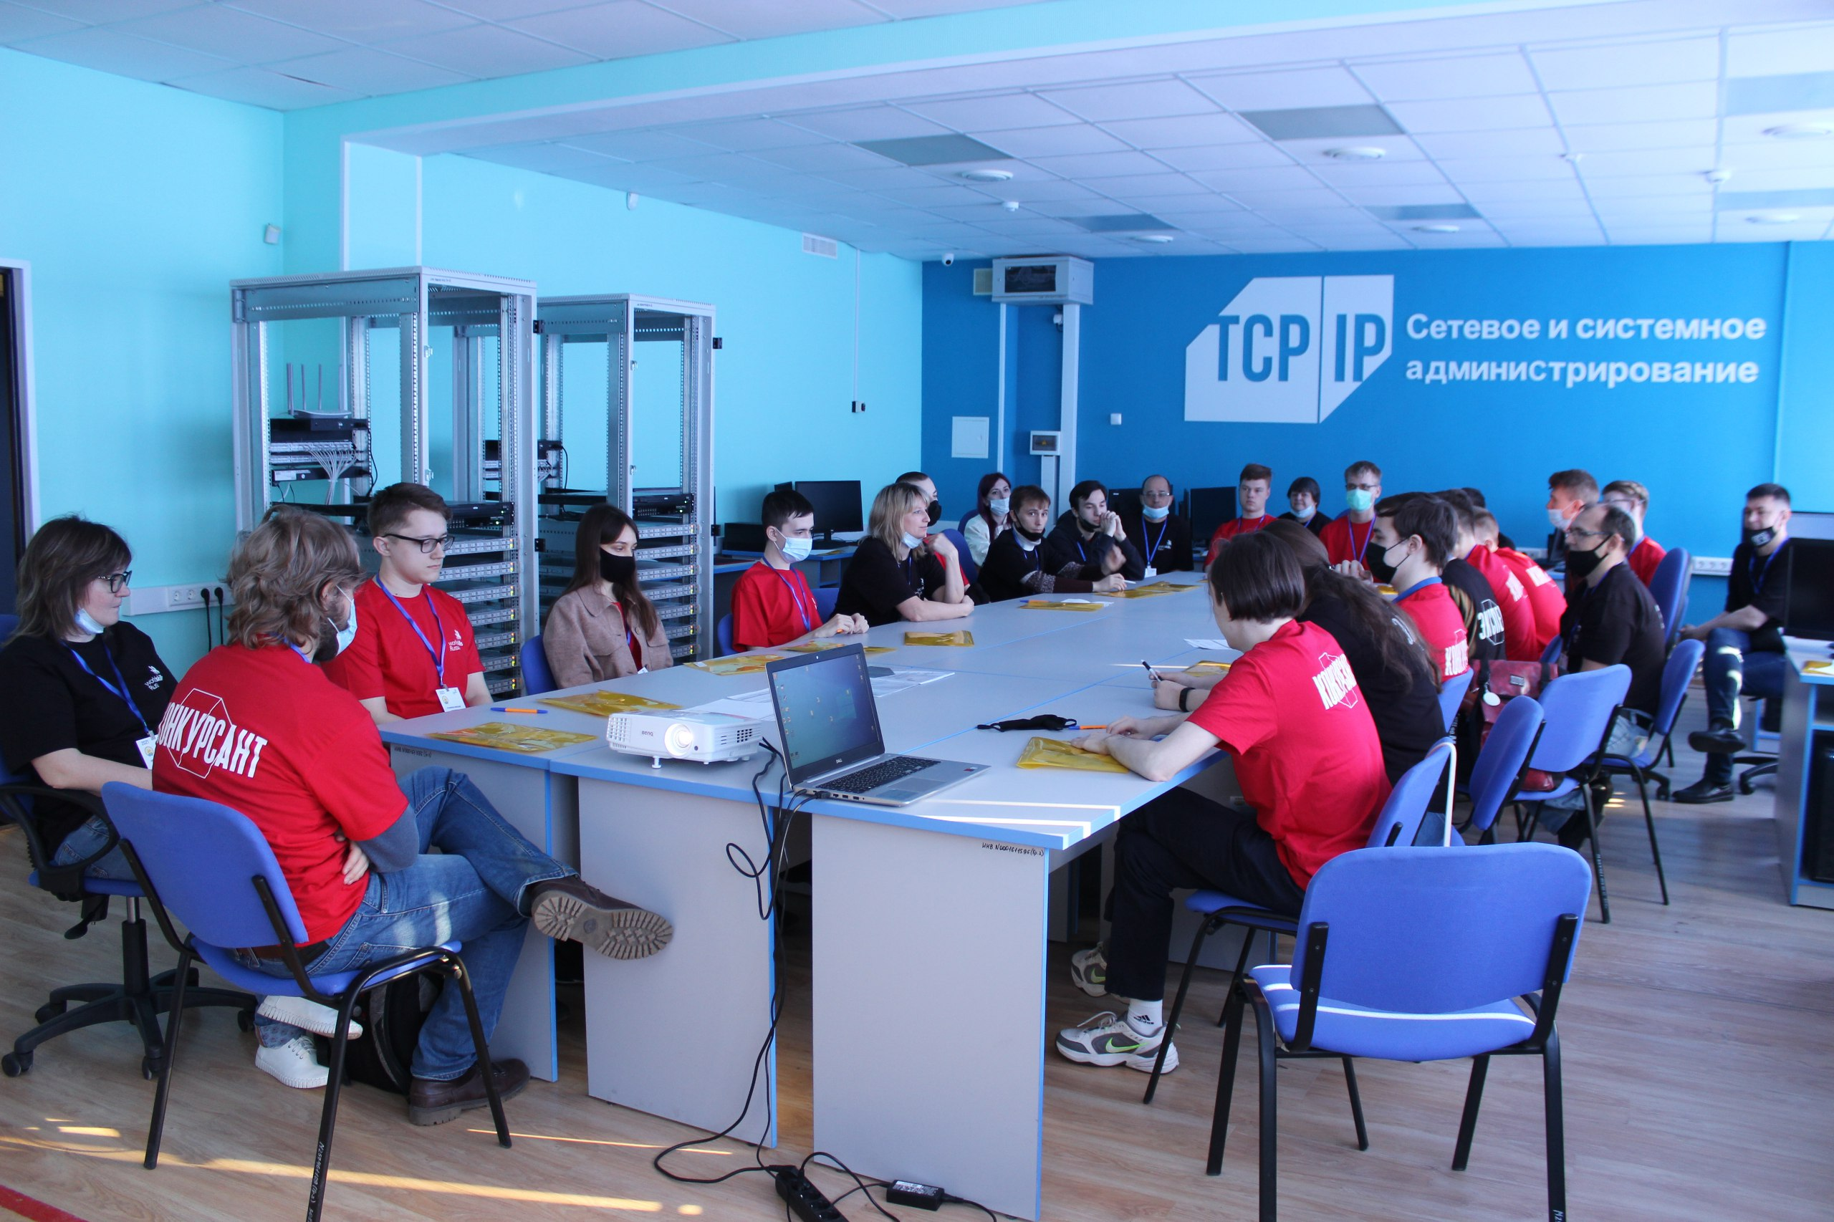
Наши достижения
2022 год
4 место Молодые профессионалы WSR г.Уфа
2023 год
3 место ФП "Профессионалитет"

Slide 7
Производственная практика

